Slide 1


APRESENTAÇÃO SPRINT 1

Slide 2

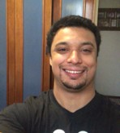
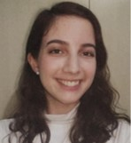

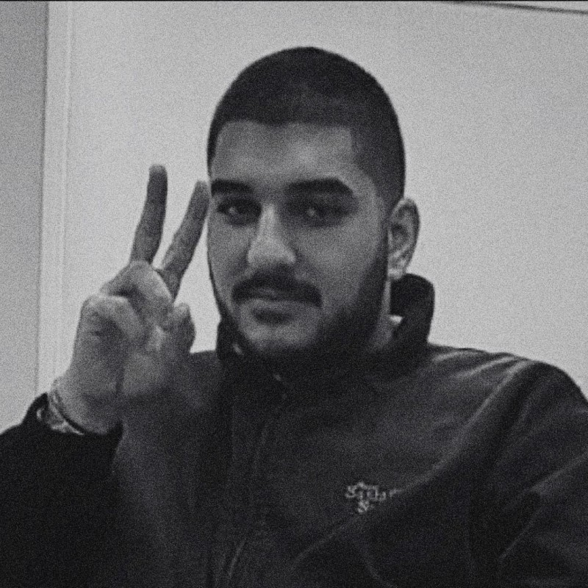
Equipe
Product Owner
Guilherme Perfeito
Scrum Master
Isabella Segundo
Developer
Alexia dos Santos
Developer
Bahij Noureddine

Slide 3

Sobre o Projeto
Este projeto visa desenvolver um Chatbot de vendas, onde o usuário poderá pesquisar produtos, cadastrar-se, efetuar compras e verificar o histórico da conversa. O Chatbot também irá realizar uma análise dos dados para fornecer recomendações de produtos aos usuários.

Slide 4
Storycards
ID | COMO | DESEJO | PARA | PRIORIDADE
01 | Comprador | Acessar Chat | Realizar as pesquisas para minha compra | 1
02 | Comprador | Acrescentar produtos no carrinho | Inserir itens que desejo comprar | 2
03 | Comprador | Exibir itens do carrinho | Verificar os itens que selecionei para compra | 3
04 | Comprador | Deletar produtos do carrinho | Cancelar itens que desejo remover da compra | 4
05 | Comprador | Finalizar Compra | Fechar os itens do carrinho de produtos e prosseguir para as etapas de finalização | 5
06 | Comprador | Acrescentar endereço | Receber os itens adquiridos no endereço desejado | 6
07 | Comprador | Gerar QR Code de Pagamento | Realizar o pagamento da compra | 7
08 | Comprador | Receber recomendações de Produtos | Verificar itens recomendados para minha compra de acordo com o Segmento | 8
09 | Sistema | Salvar Histórico de Conversa | Disponibilizar log com as conversas realizadas com os usuários | 9
10 | Comprador | Visualizar Imagem do Produto | Conferir os produtos que quero inserir no carrinho | 10

Slide 5









Tecnologias Utilizadas

Slide 6
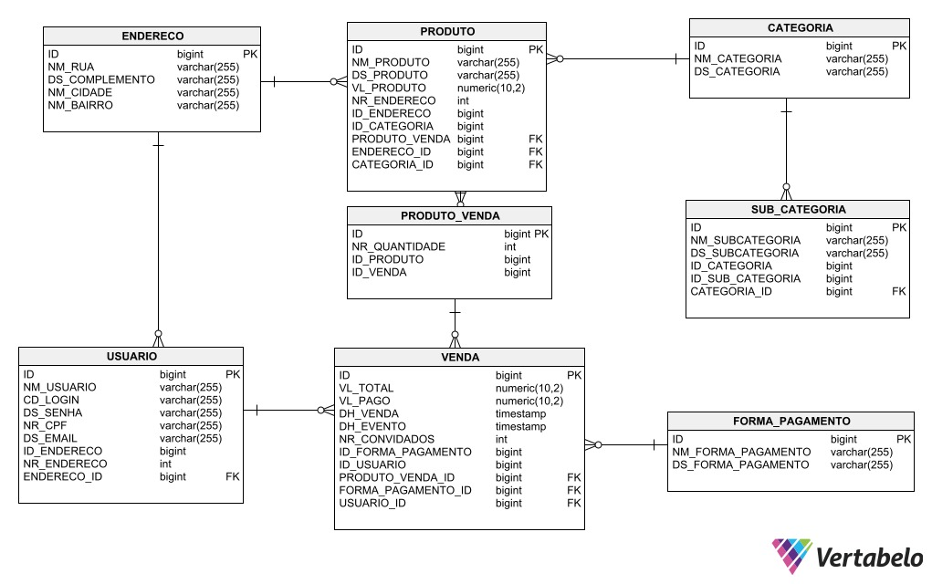
Modelagem do Banco Relacional

Slide 7
Entregáveis da Sprint
⚙️ Backend
Arquitetura com Flask
Endpoints de envio/recepção de mensagens
Integração com finalização de compra
QR Code Pix
Exibição de Imagens
📱 Frontend
Arquitetura inicial com VueJS
Tela do chat
Exibição de mensagens
Integração de mensagens com Backend
Exibição de Imagens
📦 Banco de Dados
Finalização de compras no MongoDB
Criação do Banco Relacional PostgreSQL

Slide 8
Apresentação do Sistema

Slide 9
AGRADECEMOS
PELA ATENÇÃO!

